Slide 1
REACT
Componentização
React Router

Slide 2
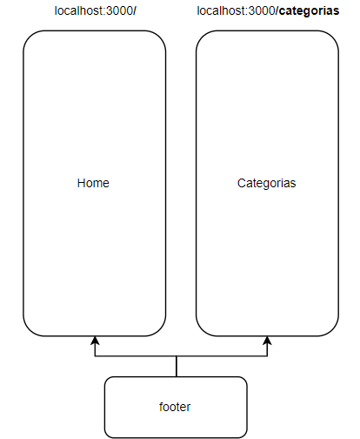
React - Componentização
Cada componente React é encapsulado e pode operar de forma independente; Isso permite que você construa interfaces complexas a partir de componentes simples.

Slide 3
React - Componentização
A principal diferença do React e de outras bibliotecas baseadas em componentes está em sua habilidade de separar as funcionalidades do software em componentes.
Componentes são conjuntos isolados de lógica (Javascript), visualização (JSX/HTML) e possível estilização (CSS).

Slide 4
React - Componentização
Benefícios:
Separando em componentes, cada item controla suas próprias informações e assim quando um sofre alteração, em tempo real, não precisa varrer toda DOM procurando pelo item correto a se atualizar.
Encapsular a lógica e estilização do mesmo, assim evitando o compartilhamento desnecessário de código entre outros componentes.

Slide 5
React - Router
O que são rotas?
Nos dias de hoje, é quase impossível criar uma aplicação que não tenha mais de uma tela. Na maioria das vezes, quando se tem mais de uma tela, se tem mais de uma rota, que nada mais é que um caminho após o endereço inicial do seu site ou domínio, como nas urls: www.minhaloja.com/produto ou www.minhaloja.com/categoria, onde vemos “/produto” e “/categoria” como as rotas da plataforma.
o componente que será o responsável por chamar qual a tela que será renderizada quando clicarmos em um link.
O que é react router?
O React Router é a biblioteca padrão de roteamento do React.js que mantém a interface do usuário em sincronia com o valor atual da URL acessada. Ele tem uma API poderosa que traz a possibilidade de roteamento dinâmico e no lado do cliente, além de possibilitar a criação de páginas web com navegação dentro do app, que não recarrega a página enquanto o usuário navega dentro dela, dando a devida importância e aplicabilidade do uso de URLs em seu projeto.

Slide 6
React - Router
O componente Route é o responsável para renderizar o conteúdo.
O atributo exact quando true, é utilizadora informar que queremos renderizar o componente apenas se o caminho corresponder ao location.pathname exatamente, isso nos permite utilizarmos o “/” como rota para Home.
O atributo component receberá o componente que será renderizado.
O componente Switch é responsável por agrupar os componentes de rota. Quando criamos um componente para renderizar páginas não encontradas o Switch se torna necessário, como é o nosso caso.
O atributo path serve para sabermos qual o link que está sendo passado e ligarmos com o componente
Perceba que o componente NoMatch não tem o atributo path, isso indica que se uma rota não for passada corretamente iremos renderizar este componente.

Slide 7
Links
https://devpleno.com/composicao-de-componentes-em-reactjs/
https://braziljs.org/artigos/aprenda-utilizar-componentes-funcionais-com-react/
https://medium.com/collabcode/roteamento-no-react-com-os-poderes-do-react-router-v4-fbc191b9937d
https://blog.fcamara.com.br/criando-sistemas-de-rotas-com-react/

